Slide 1
Kuinka lukio-opintosi ovat edenneet?
OP1-opintojakso, kevät 2026

Slide 2
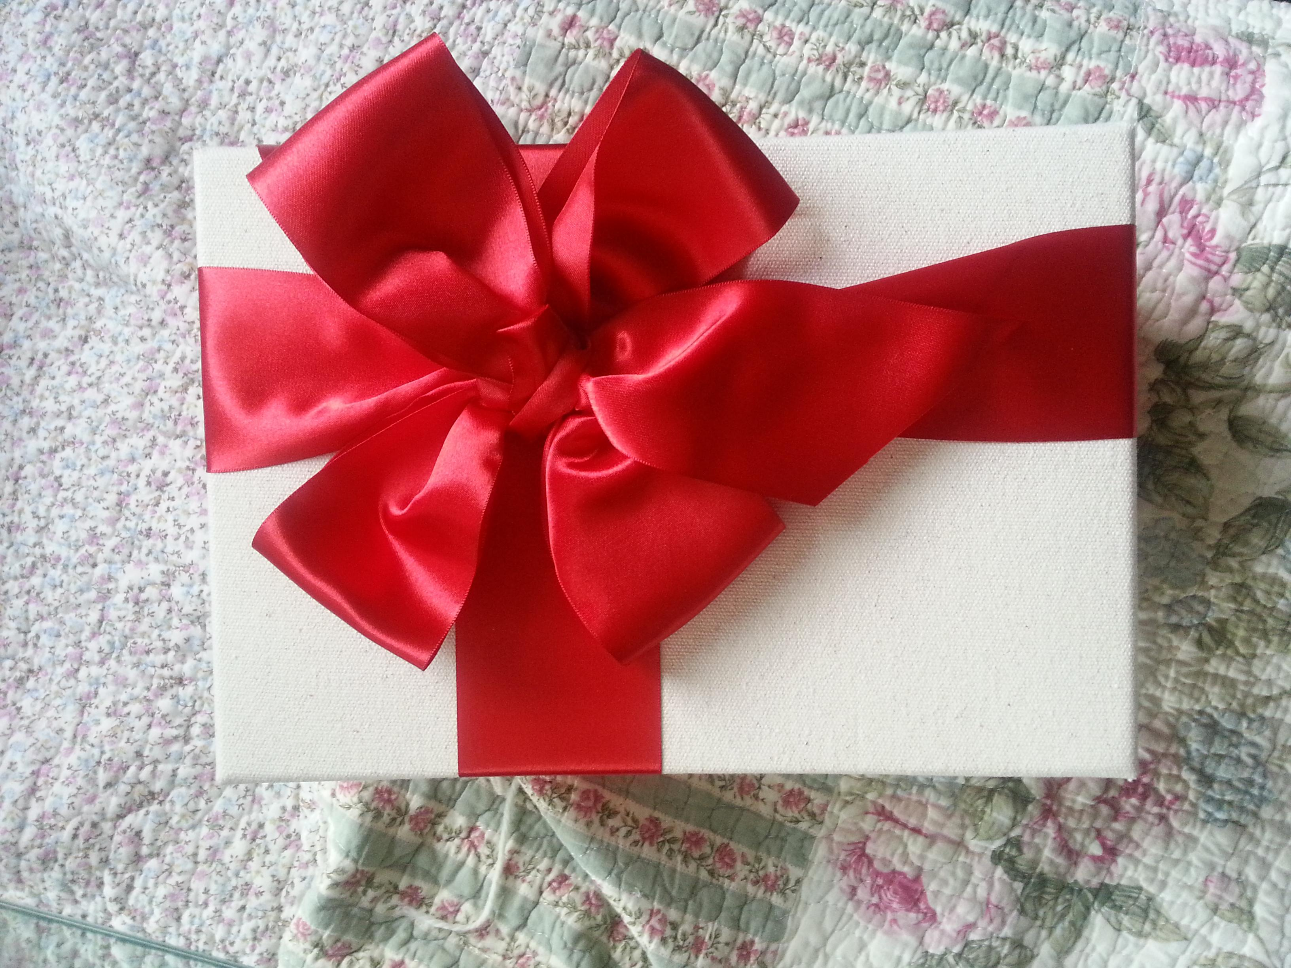
Lukio-opinnoissa eteneminen
Olet päässyt lukio-opinnoissasi jo aika pitkälle! Hienoa!
Valitse itsellesi pari. Teillä on kaksi tehtävää:
Kysy kaverisi kuulumisia!
Kehu kaveria! Anna hänelle kiitosta sellaisista asioista, joissa hän on suoriutunut tänä vuonna hyvin!

Slide 3
Lukio-opinnoissa eteneminen
Jotta opintosuunnitelmasi olisi realistinen ja ajantasainen, nyt on hyvä hetki tarkistaa opintokertymää ja miettiä ovatko valintasi suunnitelmiesi mukaisia.
Jatkakaa keskustelua parin kanssa. Keskustelkaa seuraavista kysymyksistä:
  Kuinka monta hyväksytysti suoritettua opintojaksoa teille on kertynyt?
  Onko opintopisteitä riittävästi? Vai onko pohdittava pidennettyä opintosuunnitelmaa?
  Oletko opiskellut sellaisia aineita, joista on sinulle hyötyä ja iloa tulevaisuudessa?
Jos aiheet herättävät lisäkysymyksiä, hyviä lähteitä ovat:
  Ryhmänohjaaja/opettaja/opo
  Opinto-opas
  Opintopolku.fi

Slide 4
Jos suunnitelmanasi on opiskella lukio kolmessa vuodessa, sopiva opintokertymä opintopisteinä on karkeasti seuraava:
periodin jälkeen opintopisteitä olisi hyvä olla ykkösillä noin 8 (OPO ja LI jatkuvat ja arvosana tulee siis myöhemmin), kakkosilla n. 70, abeilla noin 130.
periodin jälkeen opintopisteitä olisi hyvä olla ykkösillä noin 20, kakkosilla n. 80, abeilla noin 140.
periodin jälkeen opintopisteitä olisi hyvä olla ykkösillä noin 30, kakkosilla n. 90, abeilla noin 150.
periodin jälkeen opintopisteitä olisi hyvä olla ykkösillä noin 40, kakkosilla n. 100, abeilla väh. 150.
periodin jälkeen opintopisteitä olisi hyvä olla ykkösillä noin 50, kakkosilla n. 110.
periodin jälkeen opintopisteitä olisi hyvä olla ykkösillä noin 60, kakkosilla n. 120.
Tarkistettavia asioita:
Meneillään olevassa ja tulevissa jaksoissa on hyvä olla vähintään kolme, mielellään 4-6 opintojaksoa
Onko T–merkintöjä?
Nelosia? Onko niitä liikaa /oppiaine (2/3 aineen opinnoista tulee olla hyväksyttyjä arvosanoja)

Slide 5
Pakollisia ja valtakunnallisia valinnaisia:
Opintopisteitä: | Joista hylättyjä arvosanoja enintään:
2-5 | 0
6-11 | 2
12-17 | 4
18 | 6

Slide 6
Jos suunnitelmanasi on opiskella lukio 3½ vuodessa, sopiva opintokertymä opintopisteinä on karkeasti seuraava:
periodin jälkeen opintopisteitä olisi hyvä olla ykkösillä noin 8 (OPO ja LI jatkuvat ja arvosana tulee siis myöhemmin), kakkosilla n. 56, abeilla noin 104
periodin jälkeen opintopisteitä olisi hyvä olla ykkösillä noin 16, kakkosilla n. 64, kolmosilla noin 104.
periodin jälkeen opintopisteitä olisi hyvä olla ykkösillä noin 24, kakkosilla n. 72, kolmosilla noin 112.
periodin jälkeen opintopisteitä olisi hyvä olla ykkösillä noin 32, kakkosilla n. 80, kolmosilla 128.
periodin jälkeen opintopisteitä olisi hyvä olla ykkösillä noin 40, kakkosilla n. 88, kolmosilla 136.
periodin jälkeen opintopisteitä olisi hyvä olla ykkösillä noin 48, kakkosilla n. 96, kolmosilla 144.

Slide 7
Jos suunnitelmanasi on opiskella lukio 4 vuodessa, sopiva opintokertymä opintopisteinä on karkeasti seuraava:
periodin jälkeen opintopisteitä olisi hyvä olla ykkösillä noin 6 (OPO ja LI jatkuvat ja arvosana tulee siis myöhemmin), kakkosilla n. 42, kolmosilla noin 78.
periodin jälkeen opintopisteitä olisi hyvä olla ykkösillä noin 12, kakkosilla n. 48, kolmosilla noin 84.
periodin jälkeen opintopisteitä olisi hyvä olla ykkösillä noin 18, kakkosilla n. 54, kolmosilla noin 92.
periodin jälkeen opintopisteitä olisi hyvä olla ykkösillä noin 24, kakkosilla n. 60, kolmosilla noin 96.
periodin jälkeen opintopisteitä olisi hyvä olla ykkösillä noin 30, kakkosilla n. 66, kolmosilla noin 106.
periodin jälkeen opintopisteitä olisi hyvä olla ykkösillä noin 36, kakkosilla n. 72, kolmosilla noin 112.

